Slide 1
Проблеми і переваги компетентністного навчання
Задорожний Костянтин Миколайович,
кандидат біологічних наук, доцент кафедри інженерної екології міст ХНУМГ ім. О. М. Бекетова

Slide 2
Проблемне навчання

Slide 3
Проблемне навчання
Проблемне навчання – це навчально-пізнавальна діяльність учнів із засвоєння знань та способів діяль­ності на основі створення й розв’язування проблемних ситуацій.
Включає такі етапи діяльності:
створення проблемних ситуацій;
збирання й аналіз даних, необхідних для розв’язання проблеми, акту­алізація життєвого досвіду;
визначення причинно-наслідкових зв’язків, формулювання гіпотез;
формулювання висновків.

Slide 4
Що тут не так?
Назад до палеодієти!
Вперед до вегетаріанства!

Slide 5
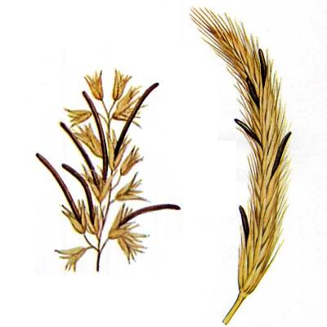
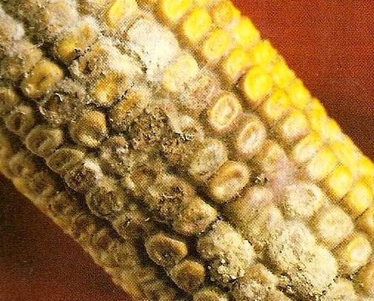
Все природне добре, а все штучне погане! Є екологічно чисті мікотоксини! Спробуєте?

Slide 6
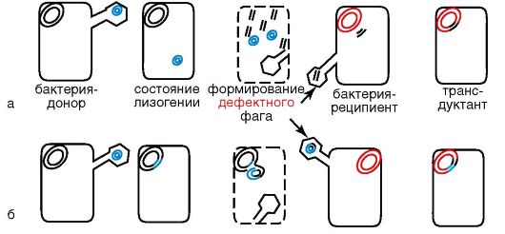
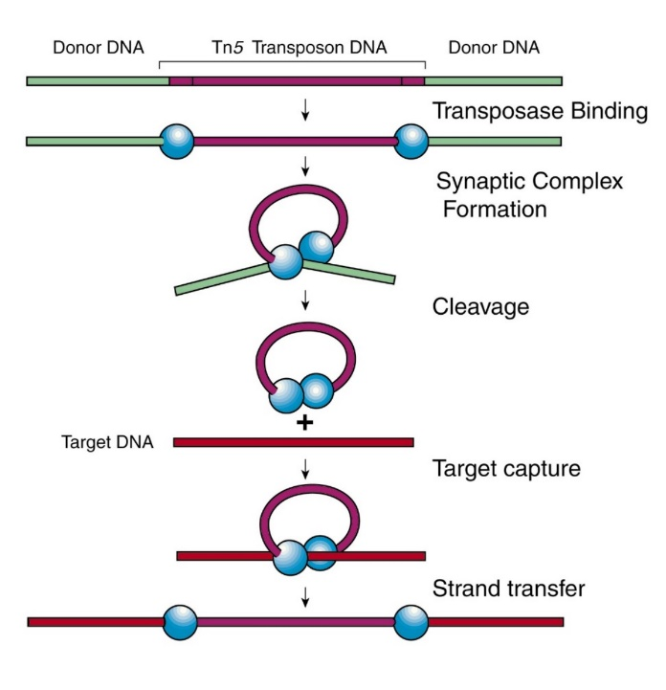
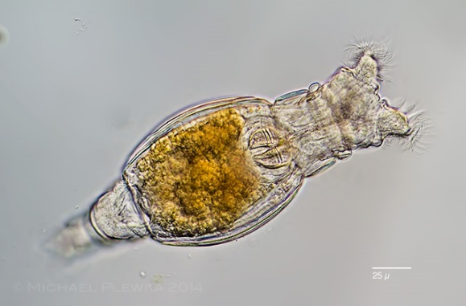
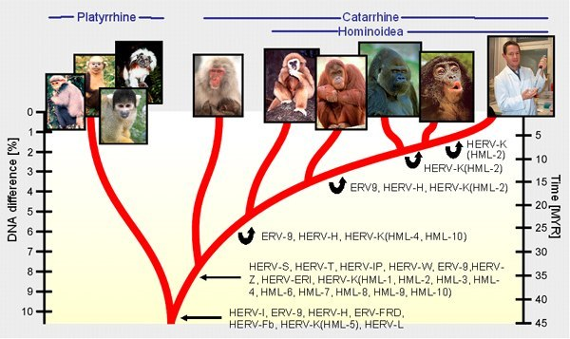
Проблеми ГМО

Slide 7
Генетично-модифіковані організми у виробництві ліків
1982 – інсулін
1984 – антитромбогенний фактор
1985 – гормон росту для лікування дітей
1986 – интерферон для лікування деяких типів лейкемії;
1987 – тканинний активатор плазміногену для видалення тромбів при гострому інфаркті міокарду;
1990 – вакцина проти гепатиту В;
1996 – пульмозім для лікування деяких форм муковісцидозу;
1997 – рітуксан для лікування пациентів з лімфомою Ходжкіна; гормон росту для лікування дорослих;
1998 – моноклональні антитіла для терапії певних типів грудного раку.

Slide 8
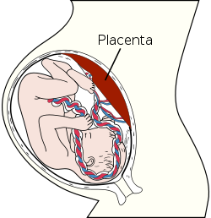
Генетична модифікація організмів у природних умовах

Slide 9
Проблема щеплень

Slide 10
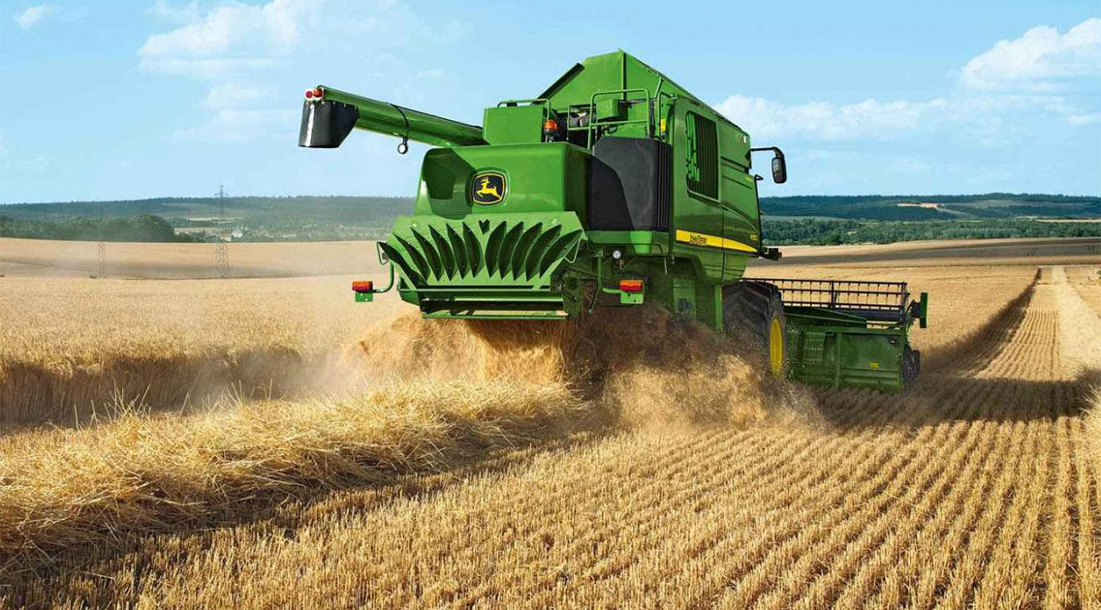
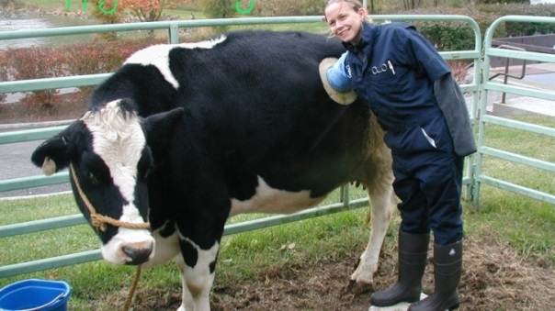
Екологічна проблематика сільського господарства

Slide 11
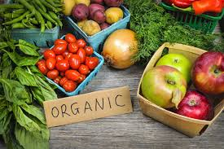
Органічне землеробство
полягає у повній відмові від застосування ГМО, антибіотиків, отрутохімікатів та мінеральних добрив

Slide 12
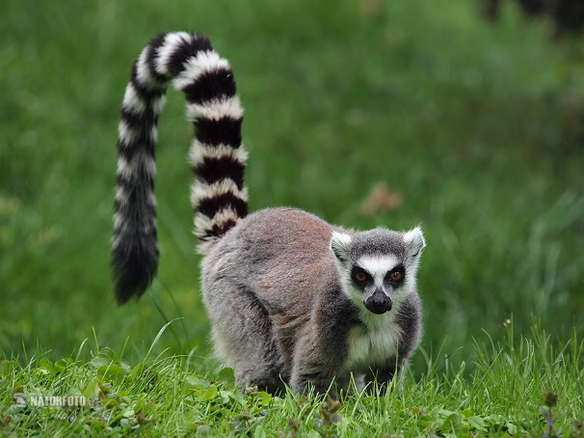
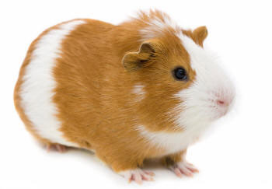
Проблема вітаміну С
Проблема вітаміну С

Slide 13
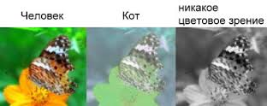
Проблема кольорового зору
Людина Кішка Чорно-білий зір

Slide 14
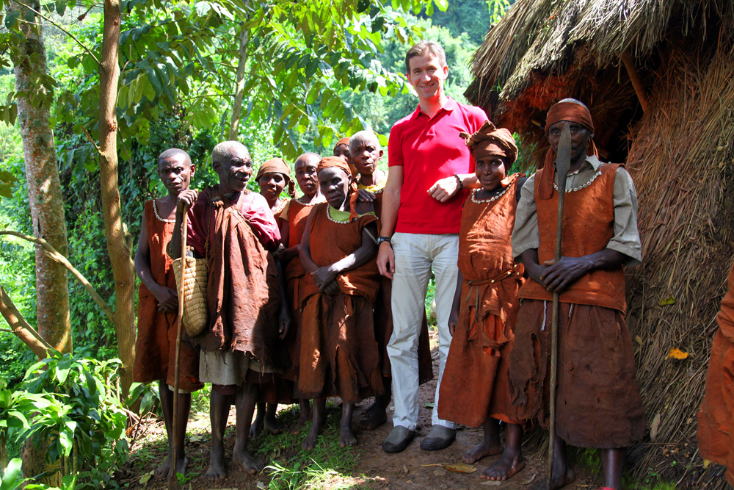
Пігмеї. Адаптація до життя в тропічному лісі

Slide 15
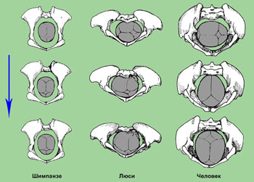
Еволюція людини. Проблеми і компроміси

Slide 16
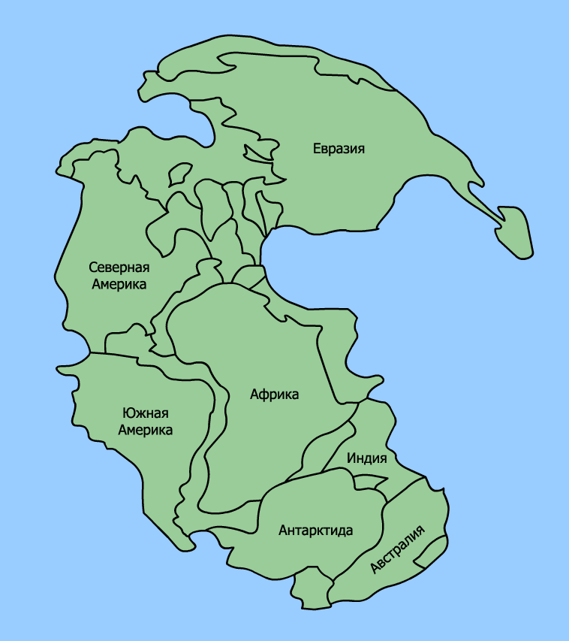
Екологічні складові масових вимирань

